Slide 1
Η ΘΕΩΡΙΑ ΤΗΣ ΑΠΑΣΧΟΛΗΣΗΣ, ΤΟΥ ΤΟΚΟΥ ΚΑΙ ΤΟΥ ΧΡΗΜΑΤΟΣ (ΤΖΩΝ ΜΕΥΝΑΡΝΤ ΚΕΫΝΣ )
ΒΑΣΙΚΕΣ ΑΡΧΕΣ ΚΟΙΝΩΝΙΚΩΝ ΕΠΙΣΤΗΜΩΝ
ΑΝΑΣΤΑΣΙΑ ΠΑΤΣΙΟΥ ΚΟΙΝΩΝΙΟΛΟΓΟΣ

Slide 2
Επηρέασε καθοριστικά την οικονομική σκέψη τον 20^{ο} αι.
Έζησε την οικονομική κρίση και τον 1^{ο} και 2^{ο} παγκόσμιο πόλεμο
Εστίασε στο είδος της οικονομικής πολιτικής που θα συντελέσει στην αποφυγή των οικονομικών κρίσεων και των πολέμων

Slide 3
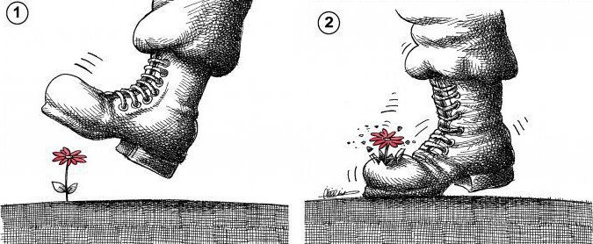
Στην εποχή του εντείνονταν ο οικονομικός ανταγωνισμός των χωρών για την επικράτηση στη διεθνή αγορά.
Οι επιχειρήσεις ήταν τεράστιες με διεθνή επιρροή .
Επικρατούσε ο Ιμπεριαλισμός
1ος παγκόσμιος Πόλεμος

Slide 4
Ιμπεριαλισμός
Η πολιτική επέκταση των βιομηχανικά αναπτυγμένων χωρών σε βάρος άλλων κρατών

Slide 5
«οι οικονομικές συνέπειες της ειρήνης»
Η Γερμανία δε θα μπορέσει να ξεπληρώσει τις πολεμικές αποζημιώσεις και θα ξεσπάσει μοιραία άλλος πόλεμος.

Slide 6
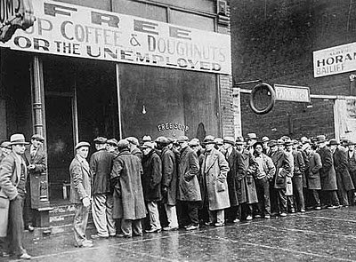
Η κρίση του 1929-30
Οκτώβριος 1929 : πτώση του χρηματιστηρίου της Ν. Υόρκης-
Τεράστια ανεργία

Slide 7
«κεϋνσιανή σχολή»
1936 «Η γενική Θεωρια της Απασχόλησης, του Τόκου και του Χρηματος»
Αίτια της κρίσης
Μέτρα για την αντιμετώπιση της ανεργίας

Slide 8
Η καπιταλιστική οικονομία πρέπει να ισχύσουν:
Πλήρη απασχόληση των εργατών - εξεγέρσεις
Προστασία της κοινοβουλευτικής Δημοκρατίας
Απειλή από το φασισμό

Slide 9
Ο κρατικός παρεμβατισμός
Το κράτος επενδυτής
Θέσεις εργασία ς
Εισόδημα
Κατανάλωση
Αύξηση της παραγωγής
Νέες θέσεις εργασίας
Λιμάνια,σχολεία, νοσοκομεία, αυτοκνητόδρομοι

Slide 10
Η θεωρία του Κέϋνς υιοθετήθηκε από τις ΗΠΑ το 1933
Από τη Μεγ. Βρετανία
Μετά το 2^{ο} παγκόσμιο πόλεμο μέχρι τη δεκαετία του 1980

Slide 11
Έζησε την οικονομική κρίση του 1929, τον 1ο και 2ο παγκόσμιο πόλεμο γι αυτό και με τη θεωρία τουεστίασε στο είδος της οικονομικής πολιτικής που θα συντελέσει στην αποφυγή των οικονομικών κρίσεων και των πολέμων.
Στην εποχή του ο καπιταλισμός χαρακτηρίστηκε από την άνοδο του ιμπεριαλισμού.
Οι ιμπεριαλιστικές τάσεις της Γερμανίας οδήγησαν στον 1^{ο} παγκόσμιο πόλεμο.
Η κρίση του 1929-30 έφερε πολύ μεγάλη ανεργία.
Η παρέμβαση του κράτους στην οικονομία είναι η βασική ιδέα της κεϋνσιανής θεωρίας.
Πώς συνδέεται η κεϋνσιανή οικονομία με την κοινοβουλευτική Δημοκρατία;
Πώς μπορεί να παρεμβαίνει το κράτος στην οικονομία σύμφωνα με τον Κέϋνς;
Ποια κράτη εφάρμοσαν την κεϋνσιανή θεωρία στην οικονομική τους πολιτική;
Ποια είναι η βασική διαφορά του Κέϋνς από τον Άνταμ Σμιθ;

